Slide 1
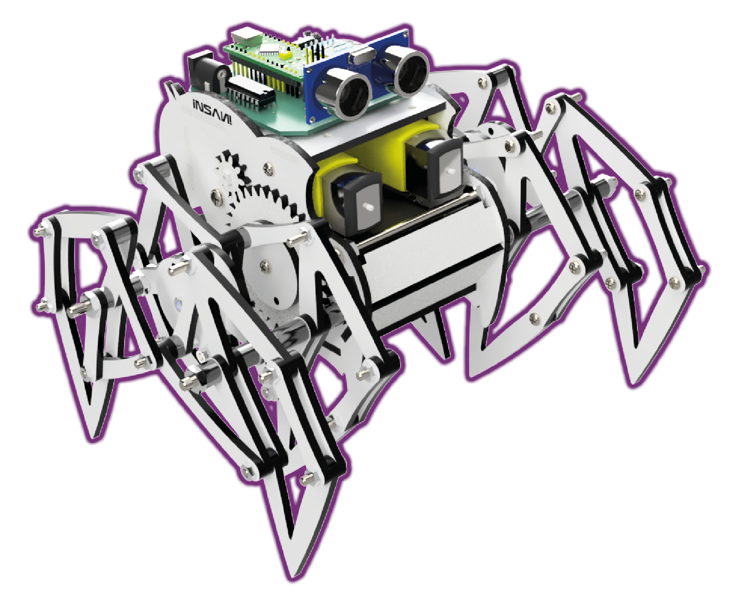







Robótica
No seas un simple mortal

Slide 2

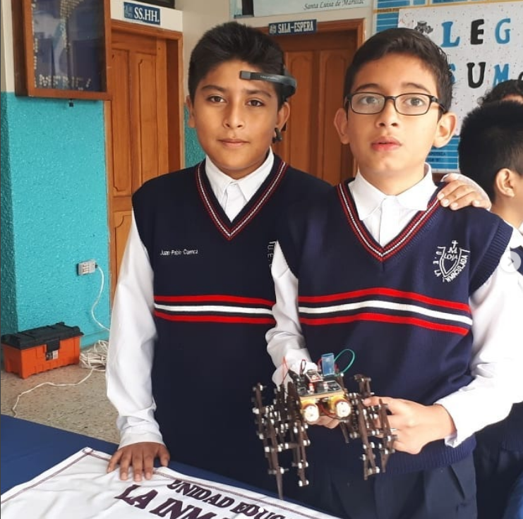

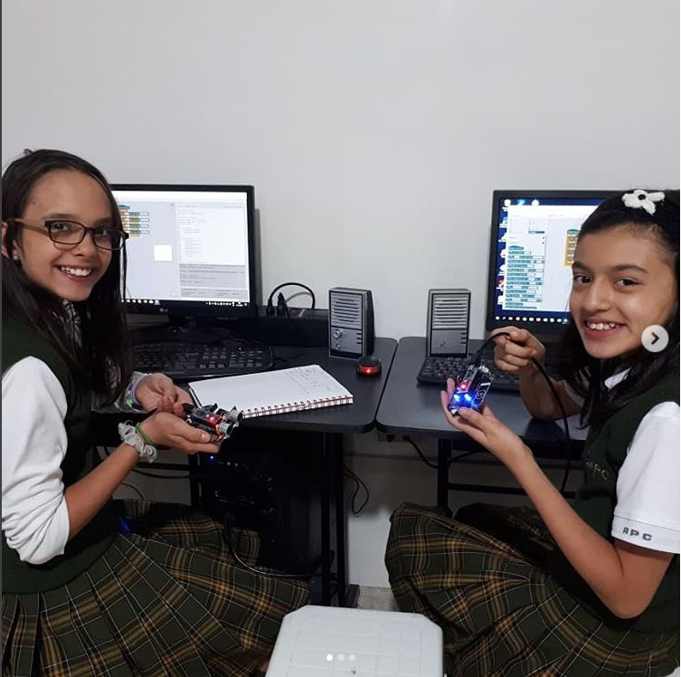
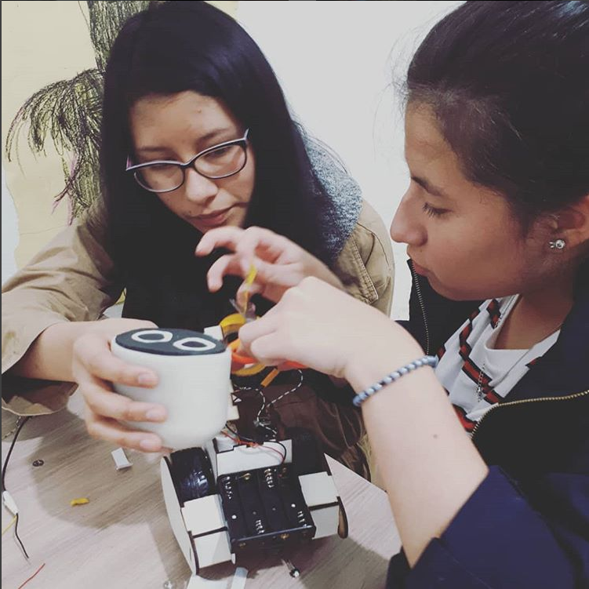


ATENCIÓN/PREGUNTAS
TRABAJO EN CLASE
3 PUNTOS IMPORTANTES
EJECUCIÓN
RAZONAMIENTO

Slide 3
Es hora de sentir y actuar junto con nuestro robot.
¿Conoces que es un Sensor?

Slide 4
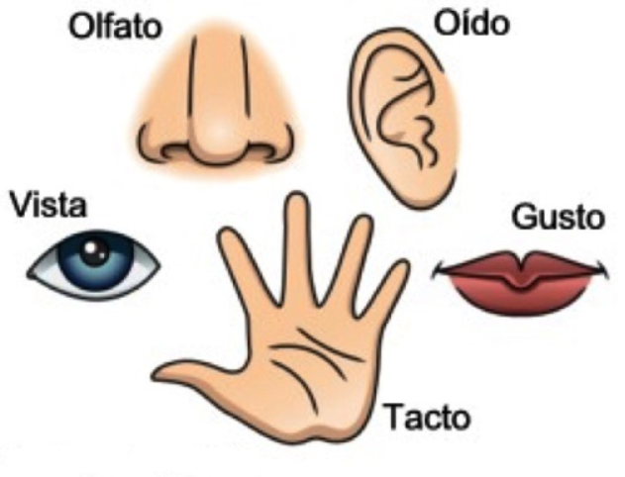
Los 5 sentidos nos sirven para conocer y relacionarnos con nuestro entorno
Los sentidos captan impresiones las cuales son transmitidas al cerebro y éste las convierte en sensaciones
Los sentidos de nuestro cuerpo

Slide 5
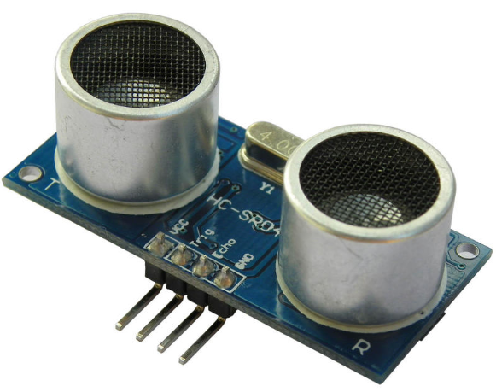
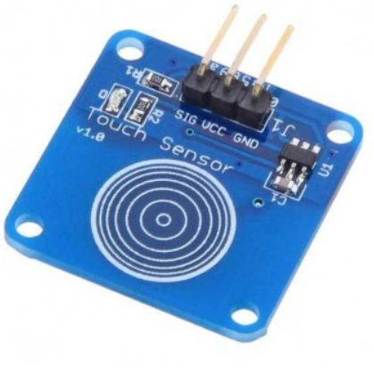



Dispositivo que capta magnitudes físicas (variaciones de luz, temperatura, sonido, etc.) u otras alteraciones de su entorno.
Sensor de Tacto
Sensor de Distancia

Slide 6
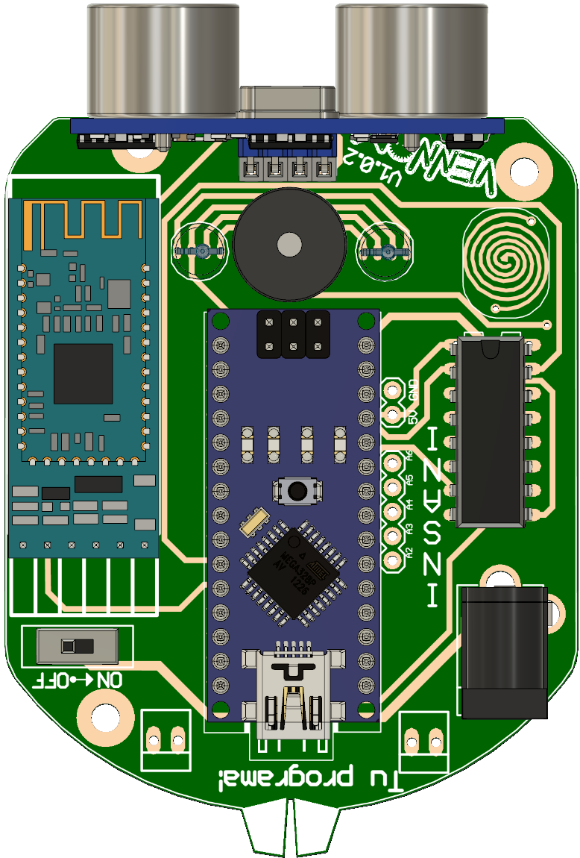
Sensor de Tacto
Sensor de Distancia

Slide 7
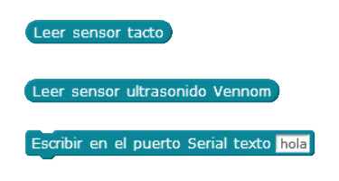
Para “sentir” o medir con nuestro robot utilizaremos 3 bloques
Leer datos del Sensor Tacto
Leer datos del Sensor Distancia
Monitor / Visualizar

Slide 8

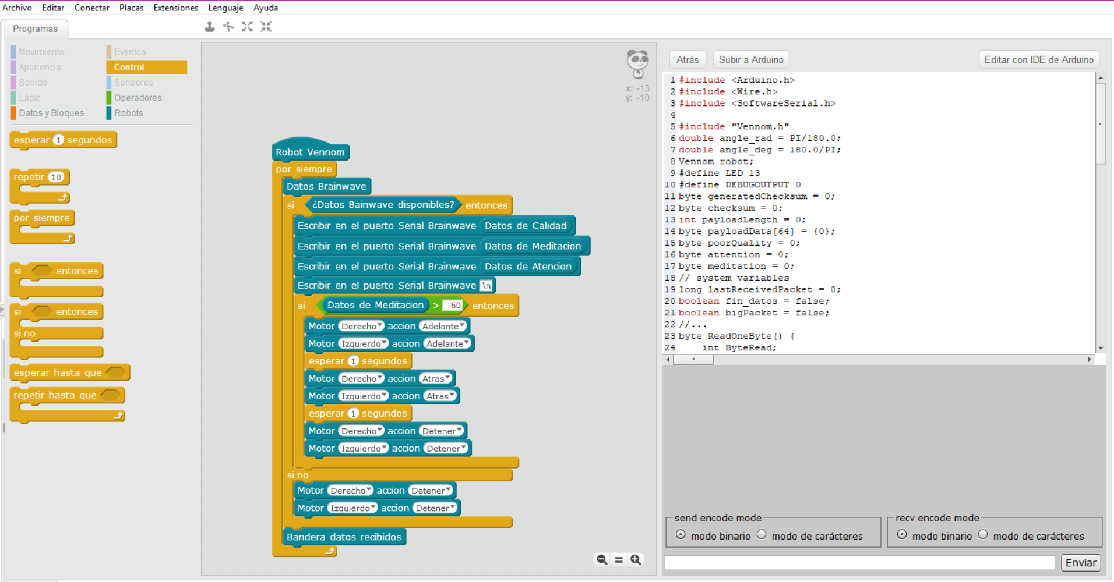
Es hora su usar nuestro PC
Cada paleta tiene sus opciones, da clic en la viñeta y observa.

Slide 9

Práctica 1
Observemos los datos de mi sensor de Tacto
Utiliza los nuevos bloque

Slide 10
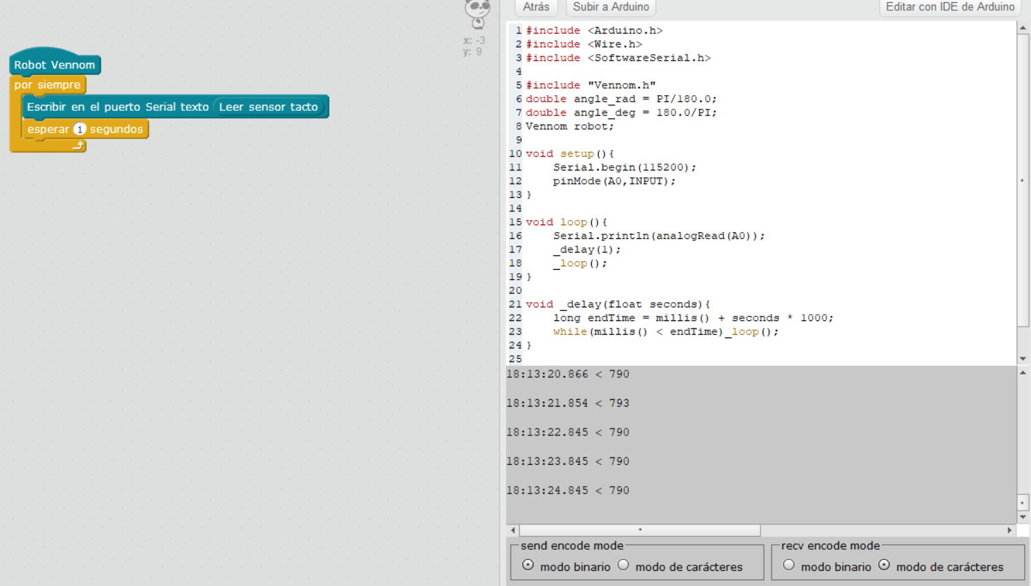
Datos del sensor en monitor

Slide 11
Práctica 2
Observemos los datos de mi sensor de Distancia
Utiliza los nuevos bloque

Slide 12
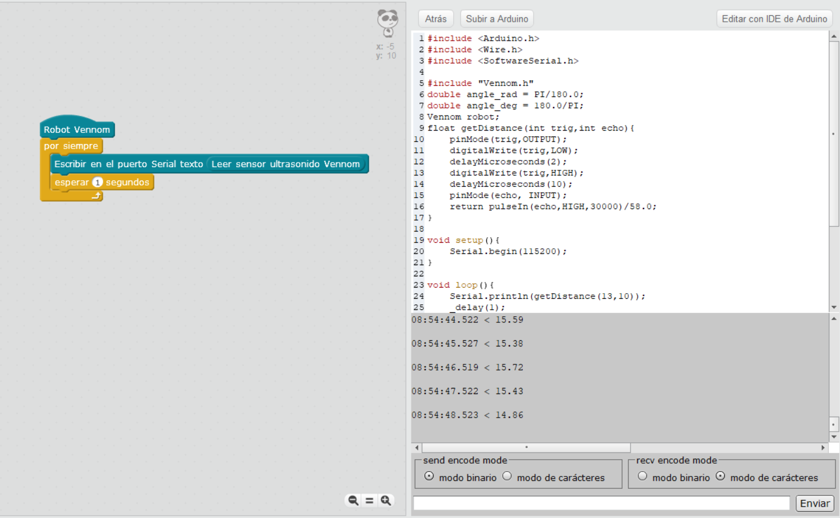
Datos del sensor en monitor

Slide 13





Recuerda…
No seas un simple mortal

Slide 14


